Slide 1
Lidt om pladsholdere

Slide 2
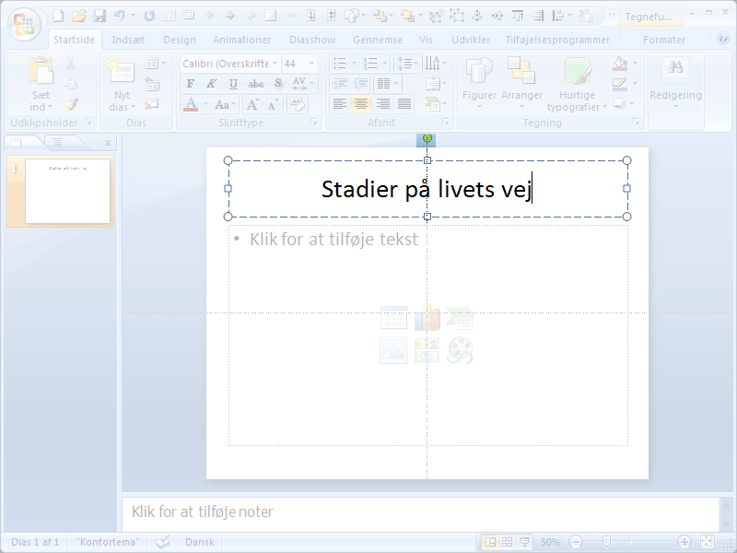
Den aktive pladsholder
Når pladsholderen er aktiv kan du tilføje tekst, slette tekst eller rette teksten
Det kaldes at redigere teksten
Denne firkant kaldes en pladsholder
Bemærk, at pladsholderen er tegnet med stiplede linjer. Det betyder at den er aktiv
Klik nu på kanten af pladsholderen

Slide 3
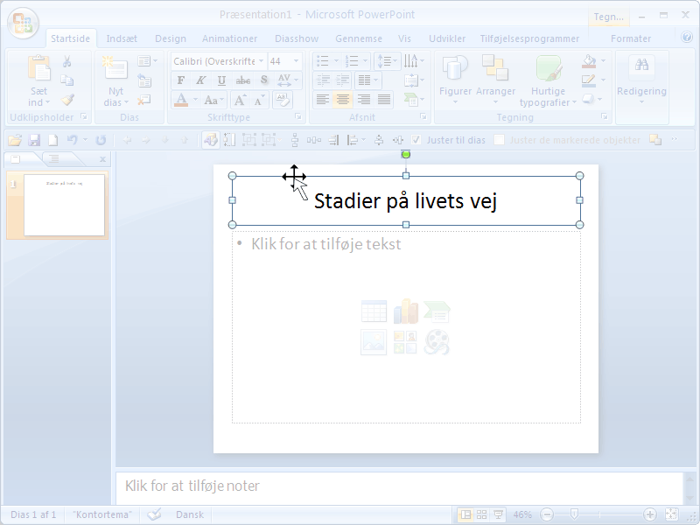
Den markerede pladsholder
Bemærk, at nu er pladsholderen vist med optrukne linjer
Det betyder at den er markeret
Når pladsholderen er markeret, kan du ændre farve, skrifttype og størrelse på hele teksten
Det kaldes at formatere teksten

Slide 4
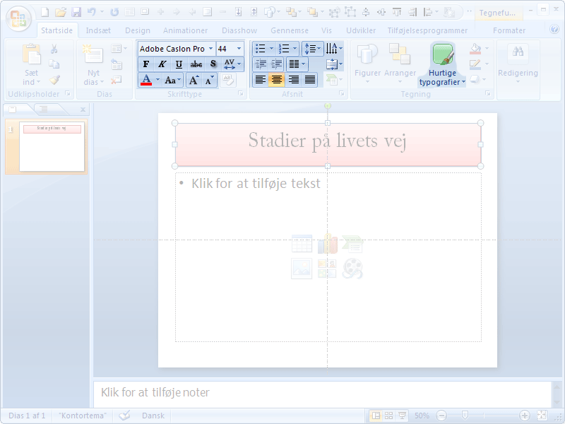
Formater teksten i en markeret pladsholder
Vælg skrifttype og andre formateringer ved at klikke på knapperne i værktøjslinien

Slide 5
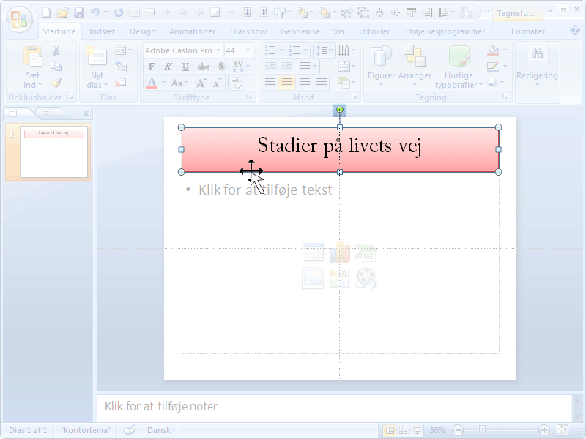
Flyt en pladsholder
Når du
peger på pladsholderens kanter med musen skifter markøren udseende
Når markøren ser sådan ud kan du flytte pladsholderen
Hold musen nede og flyt pladsholderen

Slide 6
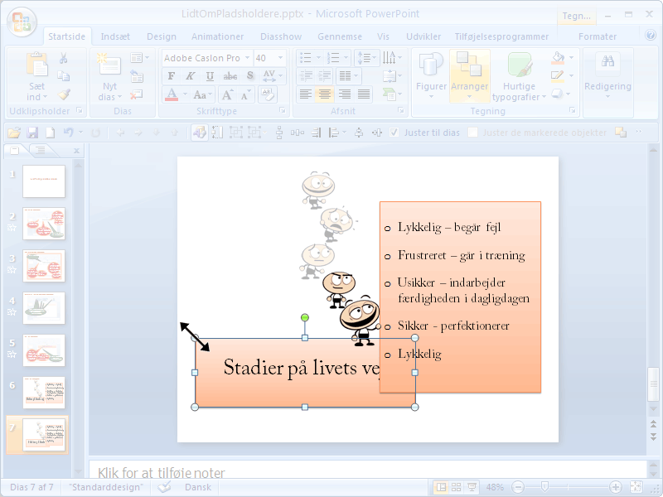
Skaler en pladsholder
Hold musen og træk for at skalere pladsholderen

Slide 7
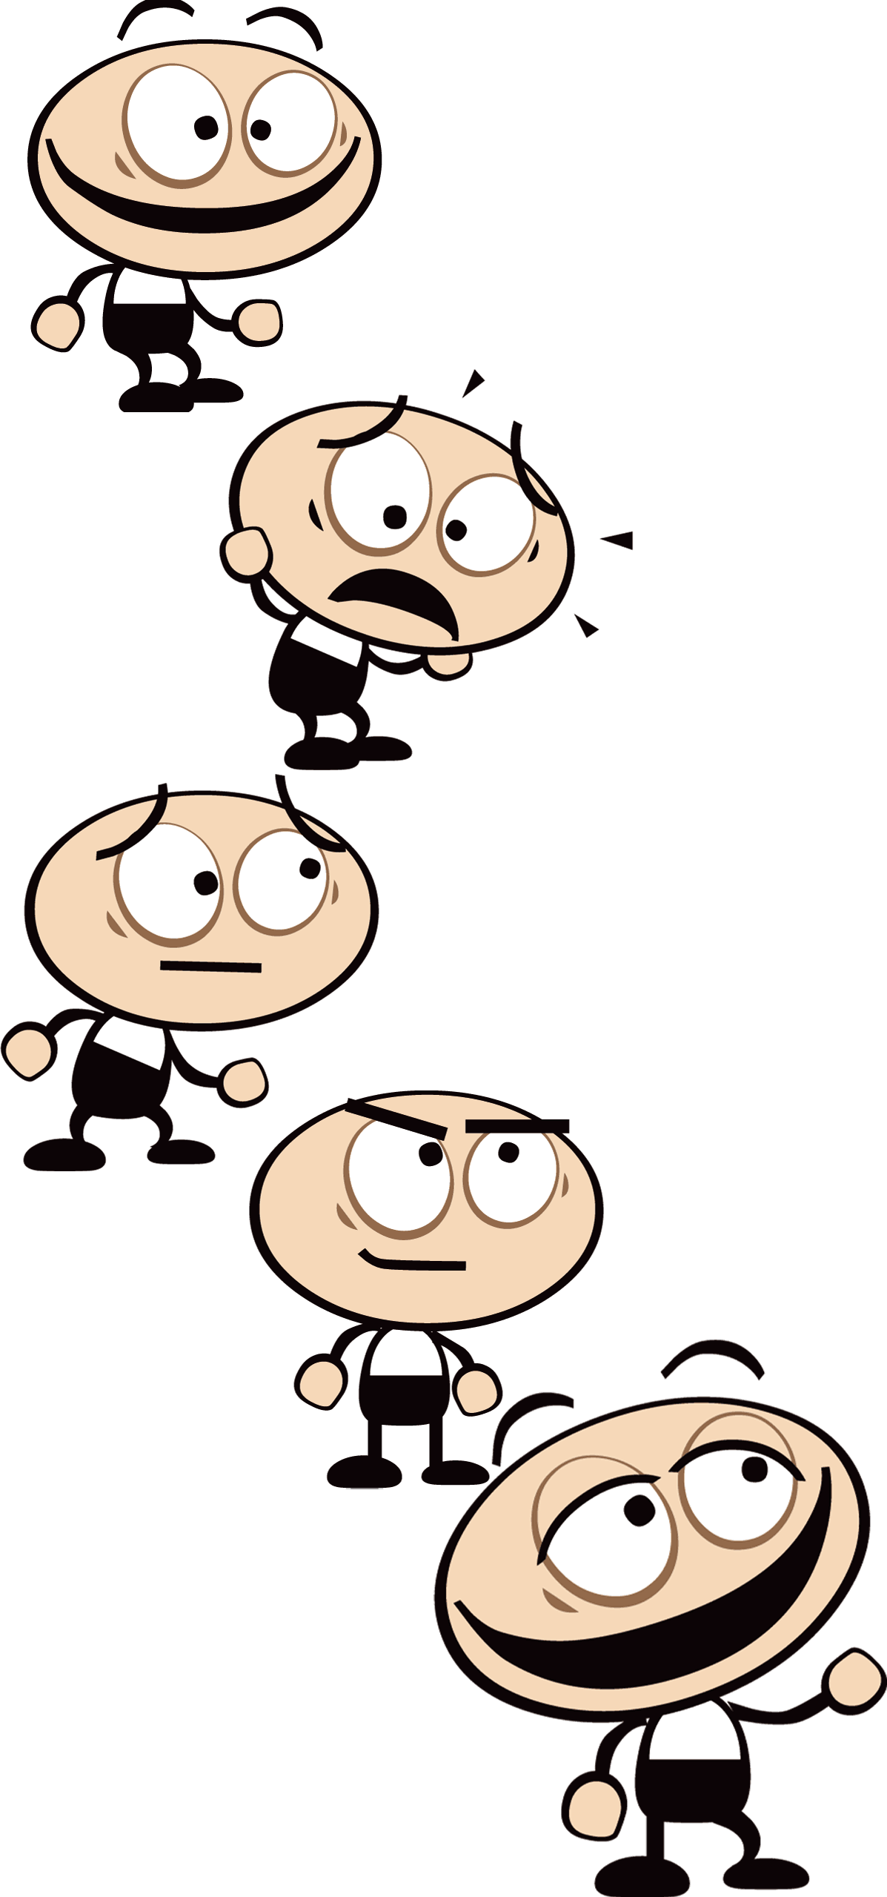
Stadier på livets vej
Lykkelig – begår fejl
Frustreret – går i træning
Usikker – indarbejder færdigheden i dagligdagen
Sikker - perfektionerer
Lykkelig

